Slide 1
2020 YILI OCAK-ARALIK YGG SUNUMU TANITIM, BASIN VE HALKLA İLİŞKİLER SÜRECİ 21/01/2021

Slide 2
SWOT ANALİZİ
Güçlü/Fırsat Tanımı | Durumu
G1- Eğitimli ve deneyimli personel | ☺ (Hala güçlü)
G2- Güçlü birim içi iletişim | ☺(Hala güçlü)
G3- Güleryüzlü personel | ☺(Hala güçlü)
G4- Basınla ilişkileri kuvvetli personel | ☺(Hala güçlü)
G5- Dinamik ve çözüm odaklı personel | ☺(Hala güçlü)
G6- Rehber öğretmenlerle iyi ilişki içinde olunması -F3 | ☺(Hala güçlü)
F1- Özel okul sayısının fazla olması | ☺(Hala fırsat)
F2- İl dışından gelen okul ziyareti talepleri | ☹(Zayıfa döndü )
F4- Antalya'daki ilk vakıf üniversite olması | ☺(Hala fırsat)

Slide 3
SWOT ANALİZİ
Zayıf/Tehdit Tanımı | Durumu
Z1- Veli/aday öğrenci ağırlamak için yeterli alan olmaması | ☺ (Güçlüye döndü)
Z2- Ayrı bir arşiv ve depolama alanının bulunmaması | ☺ (Güçlüye döndü)
Z3- Yeterli personel bulunmaması | ☺ (Şu an için güçlü)
T1- Bölgede başka vakıf üniversitelerinin olması - F5 | ☹☺ (Hala tehdit-fırsat)
T2- Aday öğrenci ilgisinin düşmesi | ☹ (Hala tehdit)
T3- Ekonomik Kriz | ☹ (Hala tehdit)
T4 - Pandemi - F6 | ☹☺ (Hala tehdit-fırsat)

Slide 4
PAYDAŞ BEKLENTİLERİ
Paydaş Adı | Paydaş Beklentisi | Karşılanma Durumu
TBHİ Personeli | Görev ve Sorumluluk | Zamanında ve Doğru Bilgi
Kısmi Zamanlı Öğrenci | Hizmet Üretme | Ücret, Verimli Çalışma Ortamı ve İş Üretme
Aday Öğrenci | Okul hakında detaylı bilgi | Doğru Bilgi Aktarımı
Öğrenci | Zengin etkinlikler | Etkinlik Materyali
Liseler | Tanıtım ve Hizmet | İşbirliği Protokolü
Veliler | Hizmet Alan | Doğru Bilgilendirme
MEB | Sorumluluk | Mevzuata Uygunluk, Ortak Projeler
Rehberlik Araştırma Merkezleri | Tanıtım | İşbirliği
Sivil Toplum Kuruluşları | Tanıtım | İşbirliği
Resmi Kurumlar | Sorumluluk | İşbirliği
Özel Kurumlar | Sorumluluk | İşbirliği
Medya | Reklam Basın | İşbirliği, Doğru ve Zamanında Bilgilendirme
Belediyeler | Reklam Basın | İşbirliği, Doğru ve Zamanında Bilgilendirme
Rektörlük | Talepler | Hızlı ve Doğru İşlem
Genel Sekreterlik | Talepler | Hızlı ve Doğru İşlem
İdari Birimler | Talepler / Hizmet | Hızlı ve Doğru İşlem, Aktivitelerin Tanıtımı
Akademik Birimler | Bölümler hakkında detaylı tanıtım | Hızlı ve Doğru İşlem

Slide 5
SÜREÇ PERFORMANS GÖSTERGELERİ (SPİK )

Slide 6
KALİTE FAALİYET PLANLARI

Slide 7
KALİTE FAALİYET PLANLARI

Slide 8
KALİTE FAALİYET PLANLARI
PLAN NO: PD-FP-0001 REFERANS DOKÜMANLAR :

Slide 9
KALİTE FAALİYET PLANLARI
PLAN NO: PD-FP-0001 REFERANS DOKÜMANLAR :

Slide 10
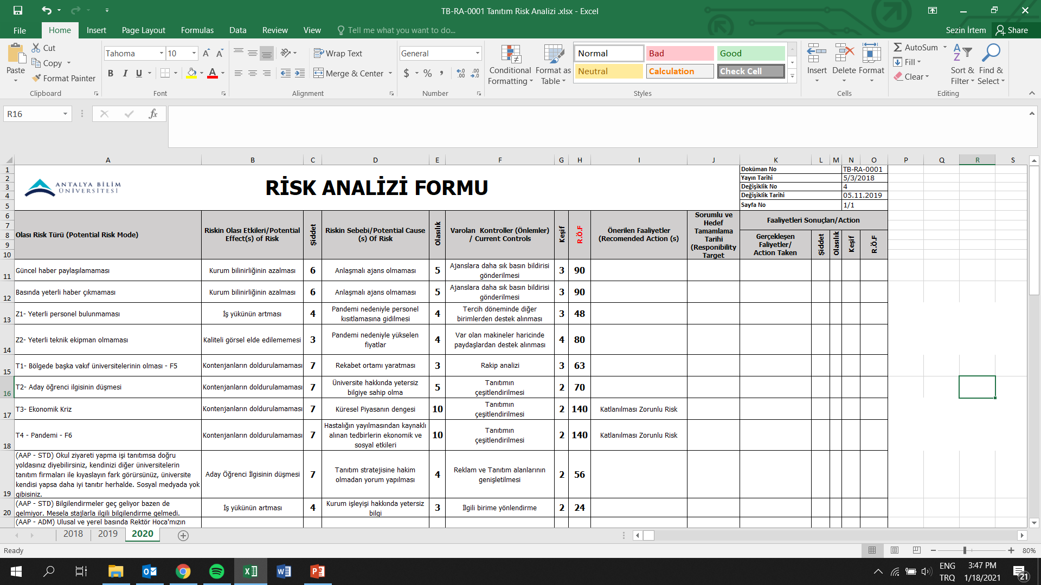
RİSK ANALİZİ

Slide 11
RİSK ANALİZİ

Slide 12
RİSK ANALİZİ

Slide 13
MEMNUNİYET ÖLÇÜM SONUÇLARI
BİRİM MEMNUNİYET ANKETİ

Slide 14
GELEN ŞİKAYETLER VE SONUÇLARI
Birimimize ait şikayet bulunmamaktadır.

Slide 15
İÇ DENETİMLER
*KYS İç Denetim Puanı: %91

Slide 16
DEĞİŞİKLİKLERİN YÖNETİMİ

Slide 17
DEĞİŞİKLİKLERİN YÖNETİMİ

Slide 18
DEĞİŞİKLİKLERİN YÖNETİMİ

Slide 19
KAYNAK İHTİYACI
*İhtiyacımız olan kaynaklar bildirilmiş, sipariş işlemleri devam etmektedir.

Slide 20
SÜREKLİ İYİLEŞTİRME ÖNERİLERİ
Tanıtım süreci kısmi zamanlı değil, süreklilik arz etmektedir. Reklam ve tanıtım çalışmalarının sadece Tercih Döneminde değil, yılın diğer zamanlarında da yapılması gerekmektedir.

